Slide 1
Cobertura
14%
14%
Baja California
Baja California Sur
Chihuahua
Sinaloa
Sonora
Divisiones
1/7
16%
Entidades
5/32
División Noroeste

Slide 2
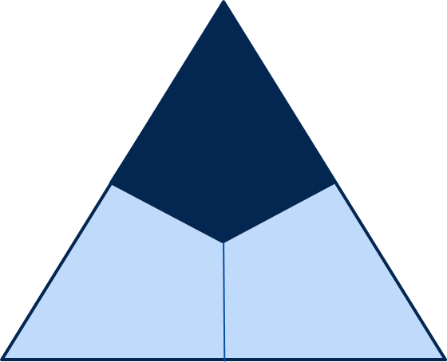
1’961,485 km2
32%
Territorio Nacional
630,369 km2

Slide 3
Tasaciones y avalúos, S.A.P.I de C.V.
No. de servicios: 6,630
Colocación Banca: $13,185
Baja California
No. de servicios: 1,528 (23%)
Colocación Banca: 3,293 (25%)
División Noroeste
Información de colocación es a julio 2020
Montos en millones de pesos
Numero de servicios elaborados por Tasvaluo

Slide 4
Características diferenciadas de la región
Zona fronteriza
Alta plusvalía
Diversidad de oferta
Cultura binacional
Innovación
Alta demanda alquileres
Conectividad nacional
Conectividad internacional
Transito y comercio intl.
Turismo medico

Slide 5
Tasvaluo: Avalúos Vivienda
Baja California
Municipio | 2019 | 2020 | 2019-2020 %
 | No. | No.
Tijuana | 1060 | 961 | 90.66
Mexicali | 721 | 424 | 58.81
Ensenada | 202 | 116 | 57.43
Playas de Rosarito | 39 | 25 | 64.10
Tecate | 3 | 2 | 66.67
Total: | 2025 | 1528 | 75.46
Cantidades son de servicios elaborados.

Slide 6
Colocación Bancaria Vivienda
Baja California 2020
Municipio | Enero | Febrero | Marzo | Abril | Mayo | Junio | Julio | Total | %
Tijuana | 349 | 283 | 326 | 191 | 235 | 261 | 294 | 1,939 | 58.88
Mexicali | 173 | 121 | 161 | 110 | 94 | 219 | 131 | 1,009 | 30.64
Ensenada | 17 | 22 | 48 | 25 | 15 | 81 | 70 | 278 | 8.44
P. de Rosarito | 4 | 5 | 12 | 2 | 4 | 14 | 14 | 55 | 1.68
Tecate | 1 | 1 | 4 | 0 | 2 | 1 | 3 | 12 | 0.36
Total: | 544 | 432 | 551 | 328 | 350 | 576 | 512 | 3,293 | 100.00
Montos en millones de pesos.
Cifras al mes de julio 2020.

Slide 7
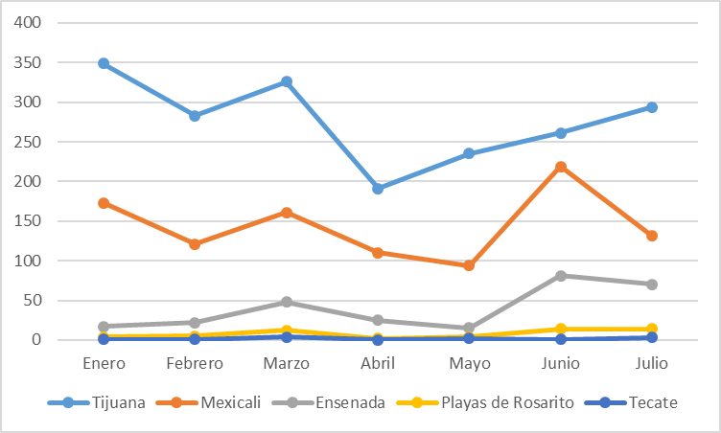
Baja California 2020
Comportamiento de la colocación durante 2020

